Slide 1

SEMAINE DU NUMERIQUE
Au Collège du VAUCLIN REP+
du 23 au 28 janvier 2017
M. Hilaire JEAN-PIERRE (Prof. de Technologie SII-RRUPN).
Mme Mireille MARTIN BIGOT (Coordonatrice REP+).
M. Damien THIEU (RRUPN Circonscription de St Esprit).

Slide 2
EN BREF et EN QUELQUES CHIFFRES

Slide 3

Modalités :
10 ateliers tournants autour du numérique éducatif,
animés par des enseignants, des professionnels du numérique et tutorat par les élèves de 3ème.
Collège :
Les ateliers tournaient toute la semaine en parallèle avec le concours NUMERIQUIZZ pour les classes de 5ème, 4ème et 3ème.
le mercredi 25 janvier pour les classes de 6ème.
le jeudi 26 janvier pour les élèves de 4ème et 3ème.
Les écoles primaires :
07 classes élémentaires invitées
le vendredi 27 janvier de 8h15 à 11h15 pour les élèves du cycle 3 (CM1 – CM2).

Slide 4
LES ATELIERS
Présentation et Manipulation

Slide 5

ATELIER 01 : Education aux Médias.
Education aux Médias
et à I'Information
CDI

Slide 6
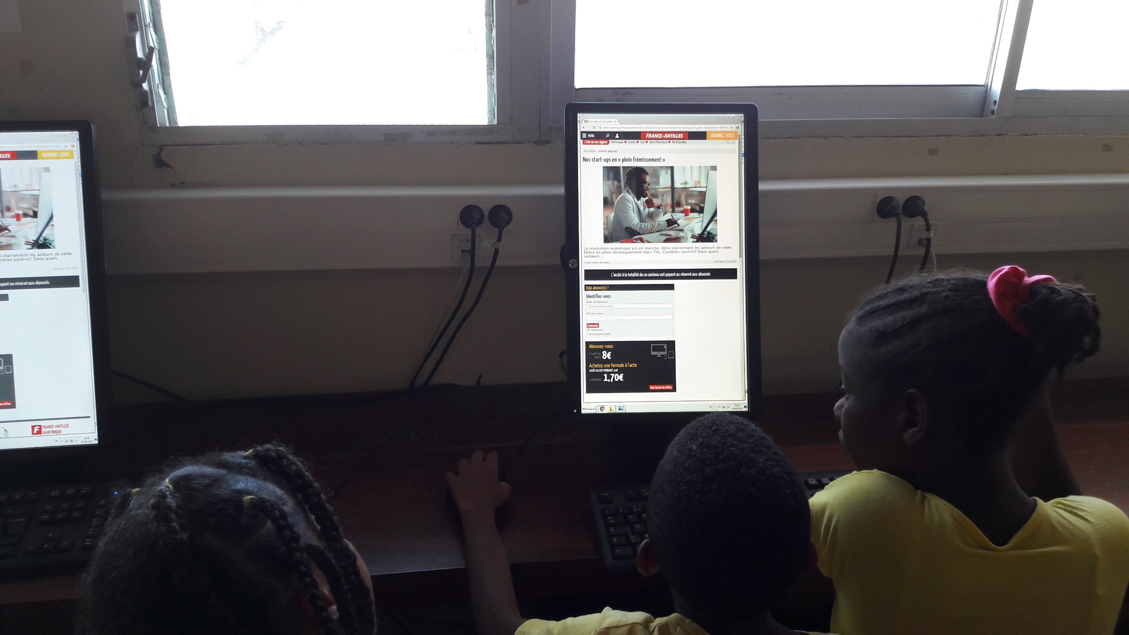

Slide 7

ATELIER 02 : Codage et programmation en ligne.
Codage et
langage informatique
Salle16

Slide 8
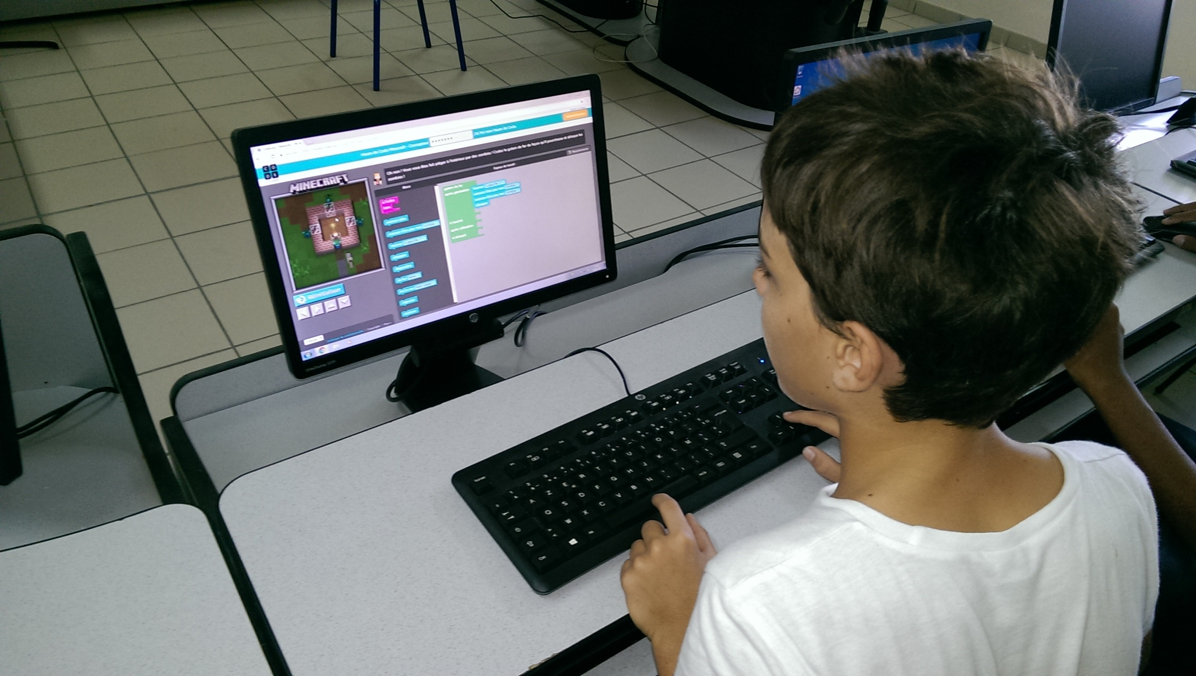

Slide 9
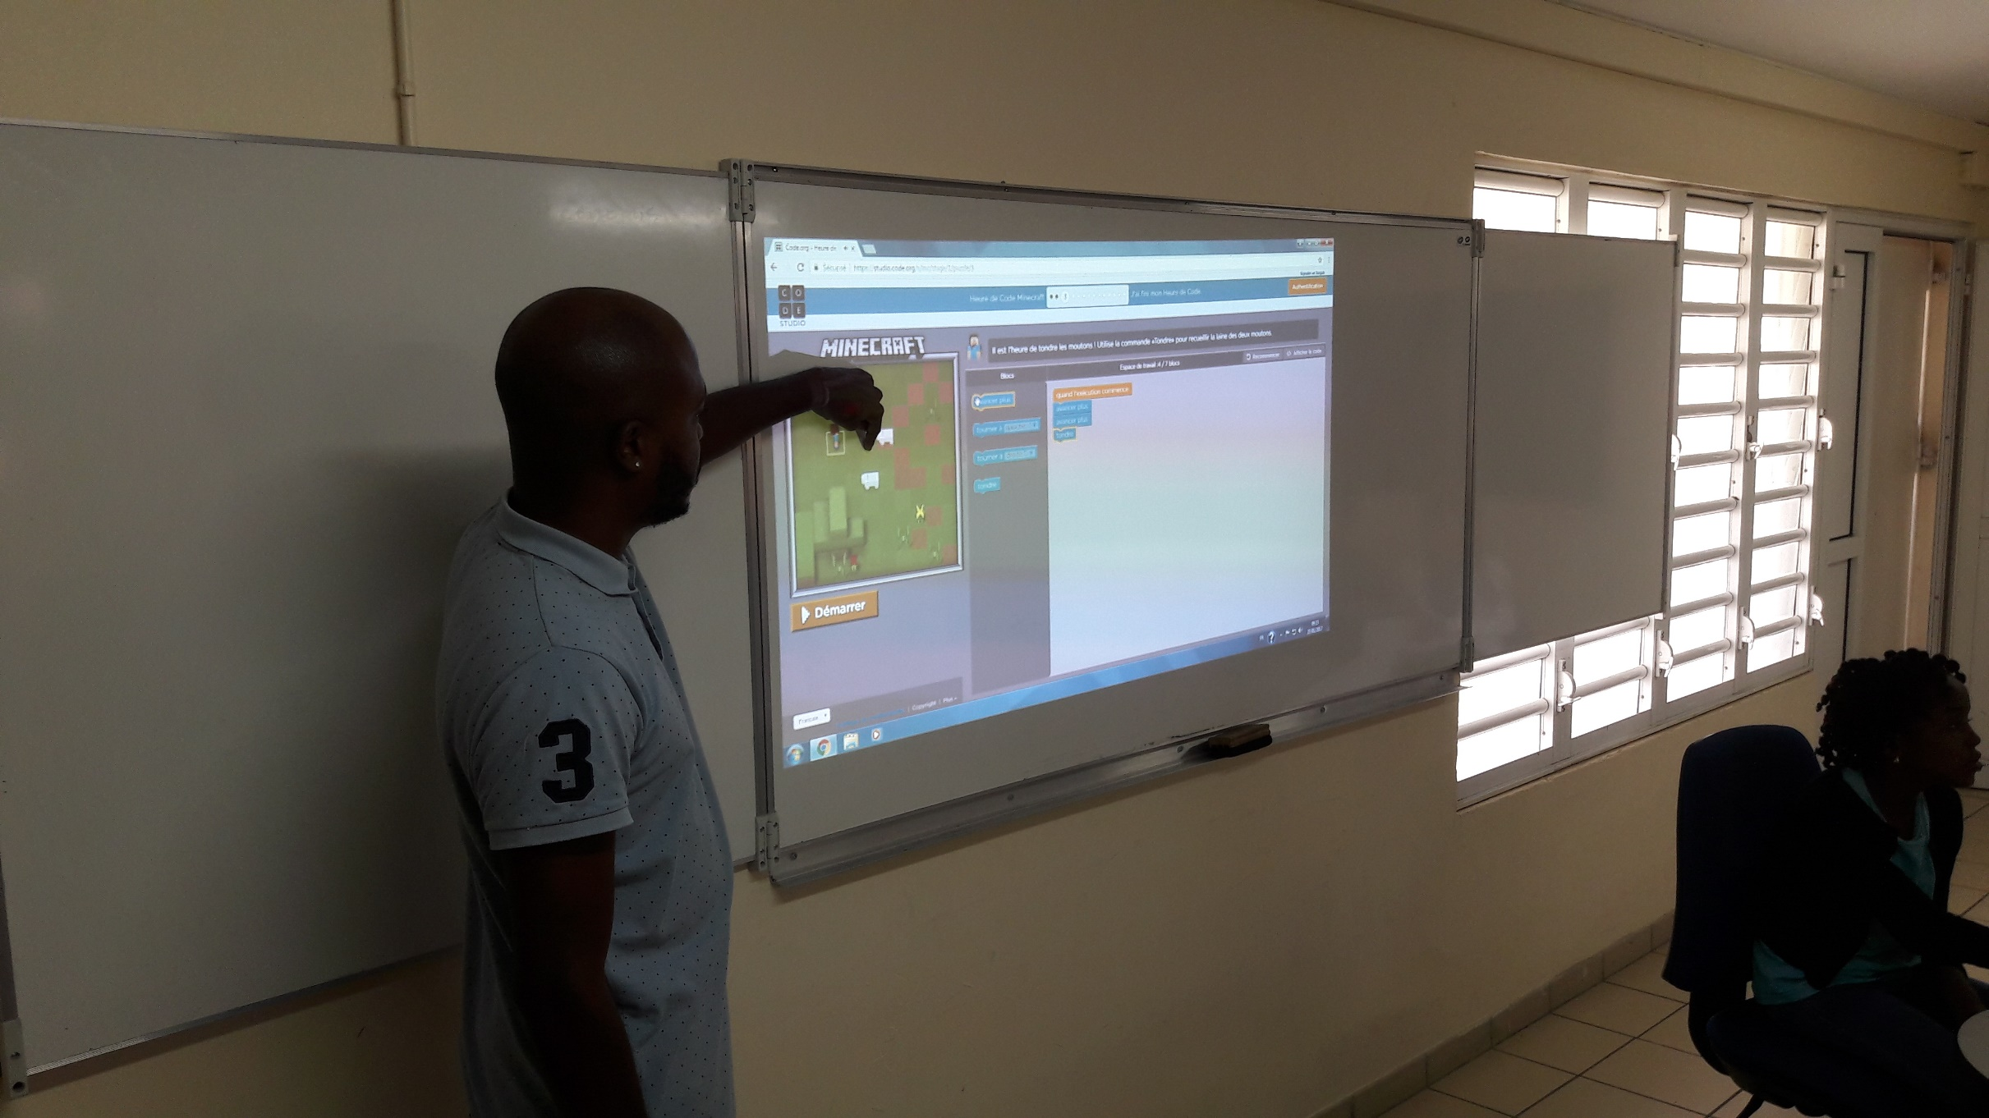

Slide 10
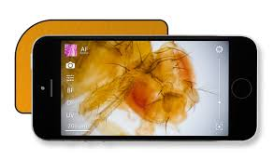
ATELIER 03 : De l’infiniment petit à l’infiniment grand.
Applications
Tablettes numériques
Salle04

Slide 11
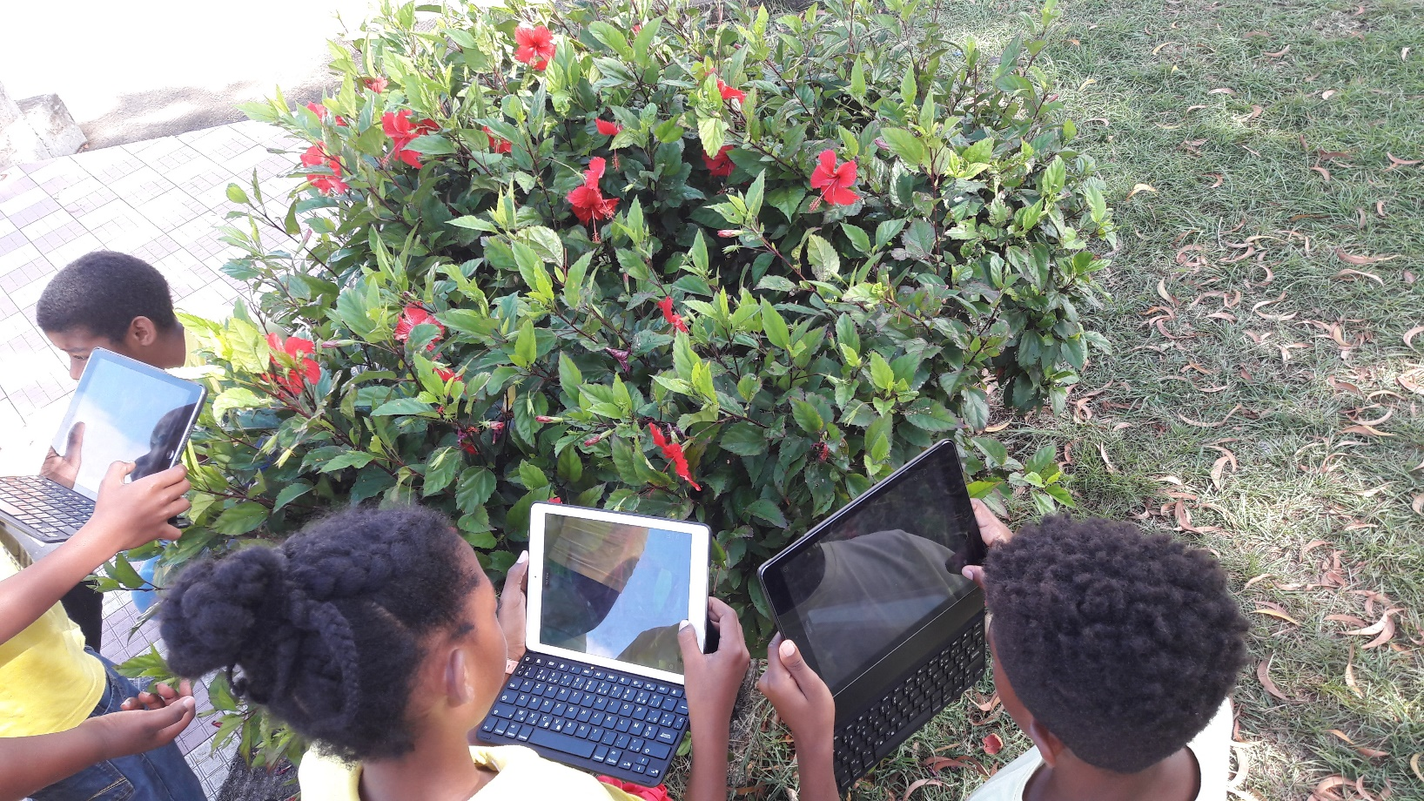

Slide 12
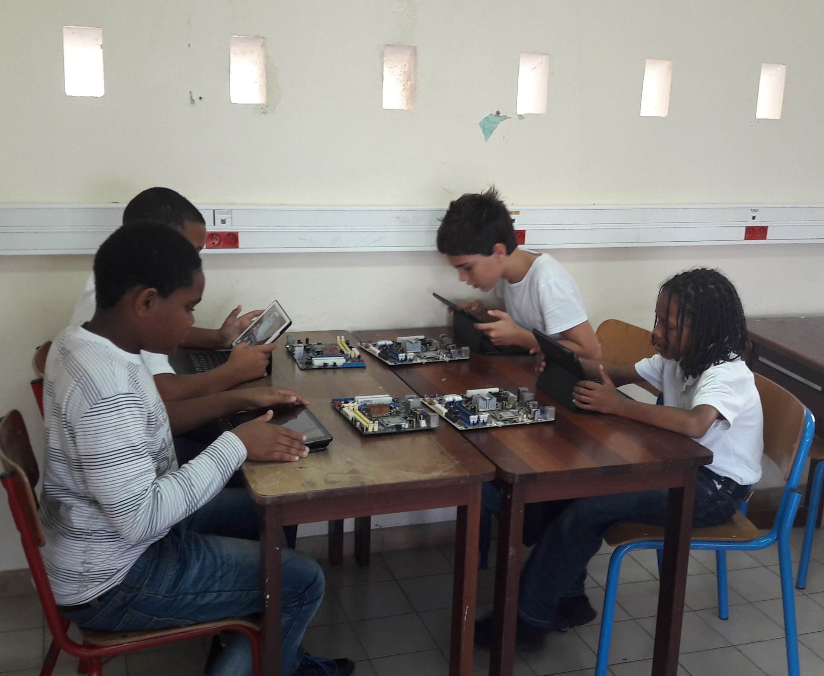
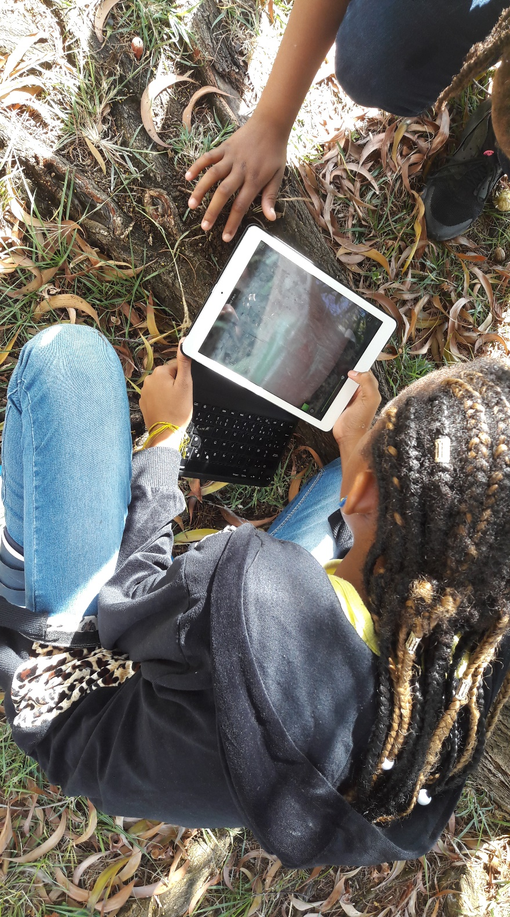

Slide 13
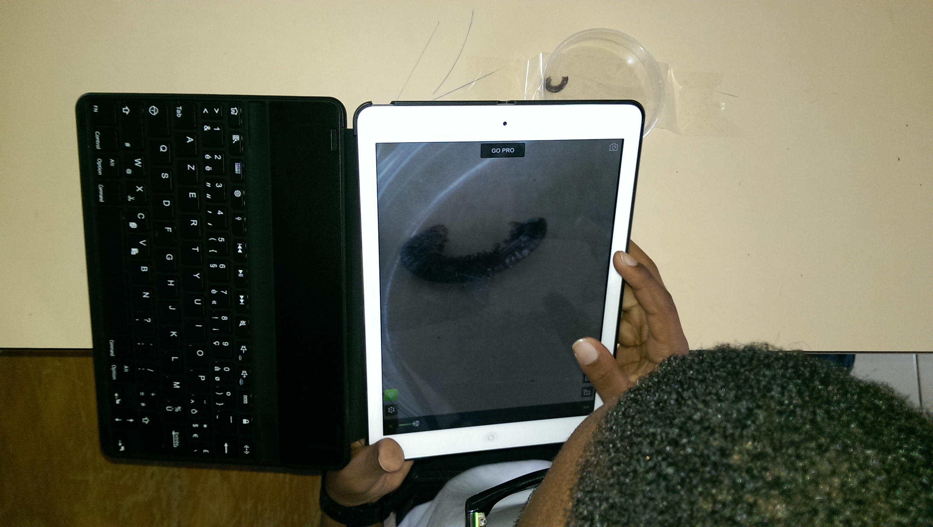

Slide 14
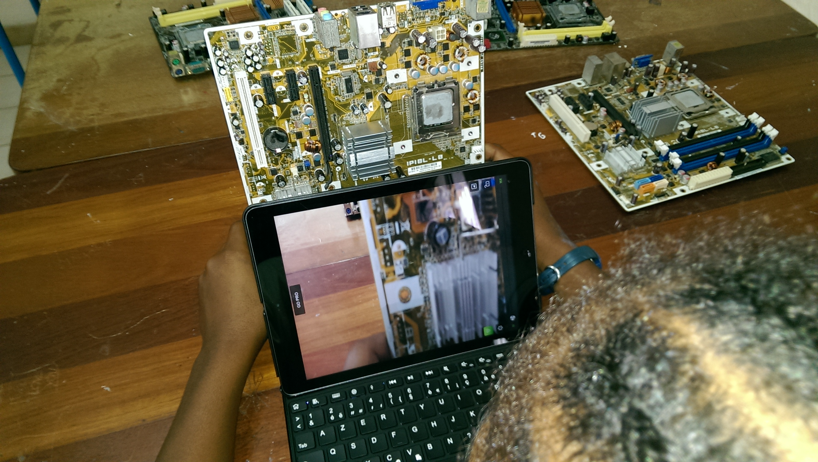

Slide 15
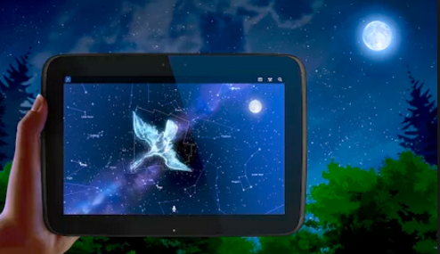
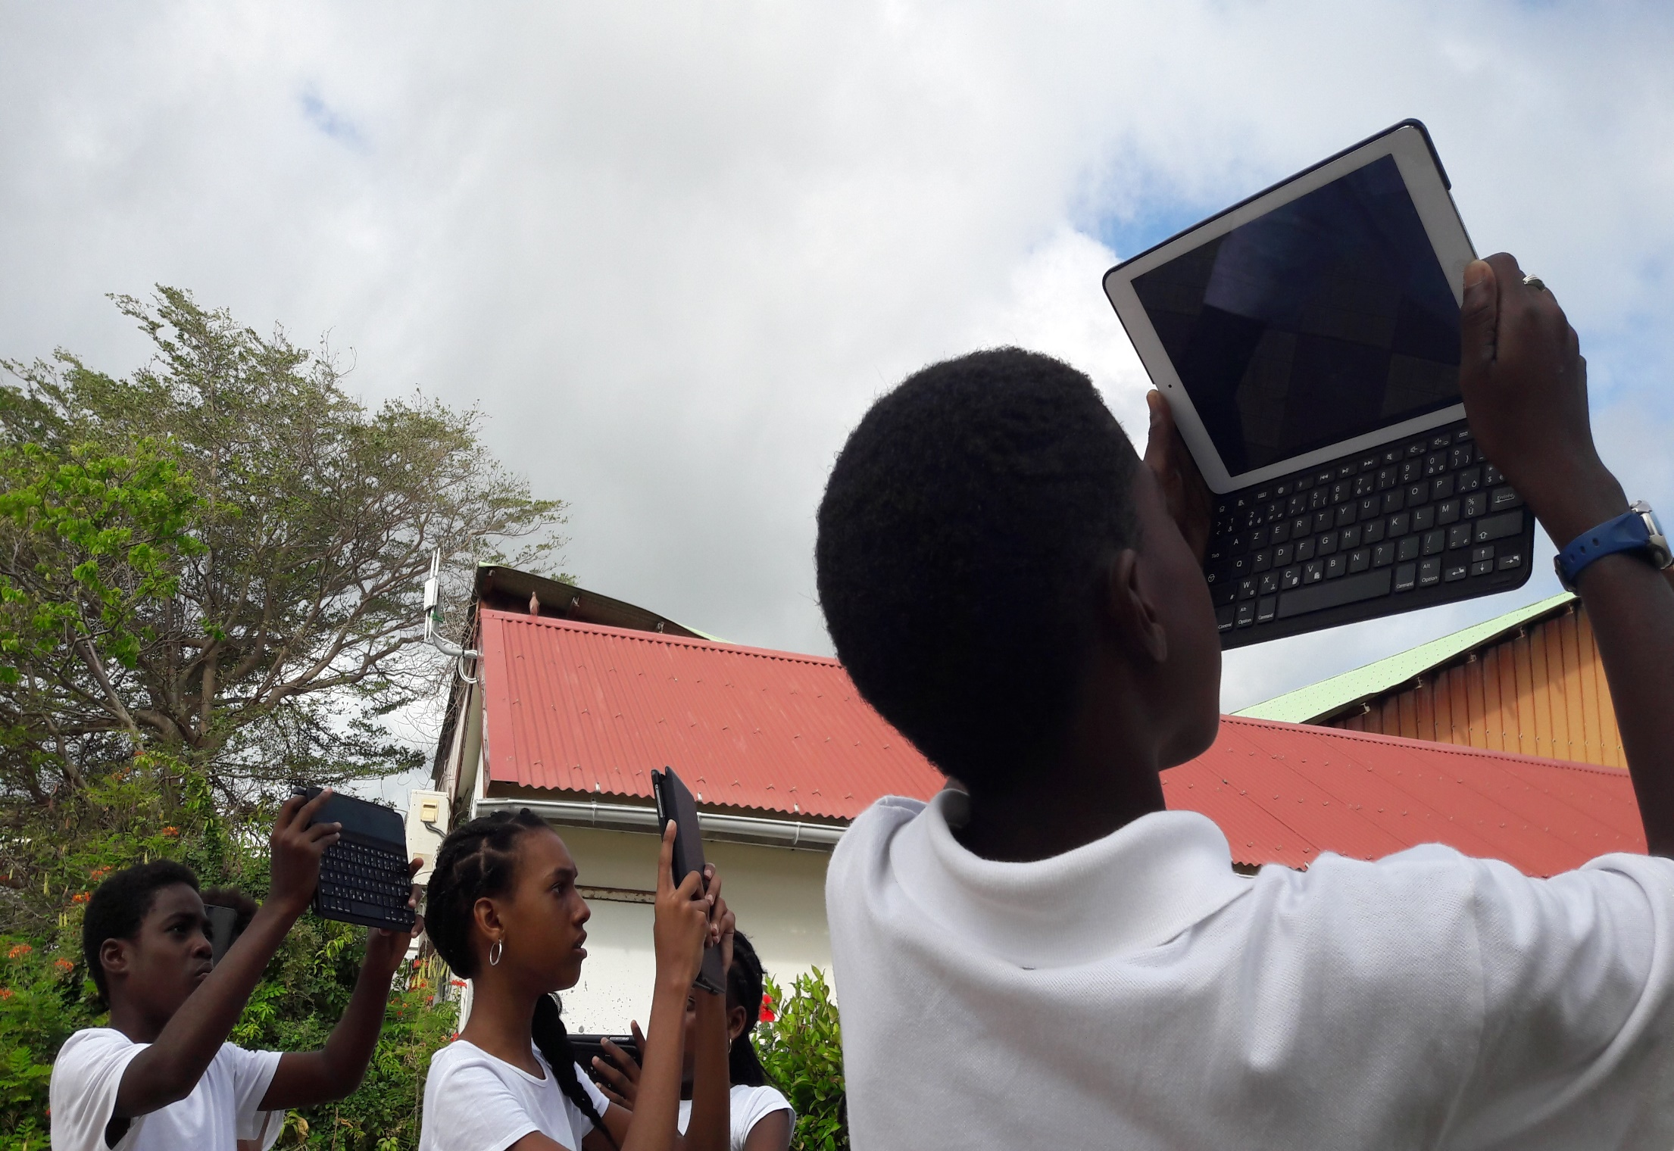
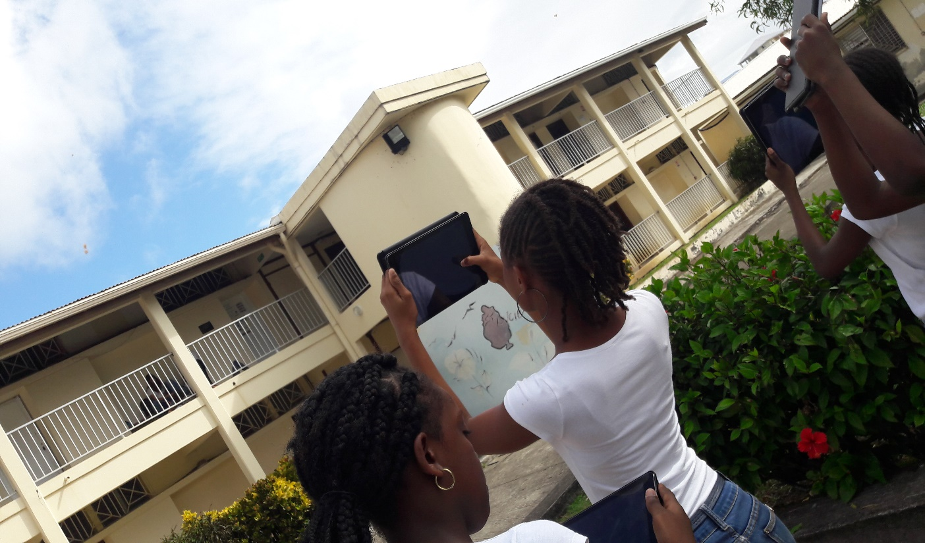

Slide 16
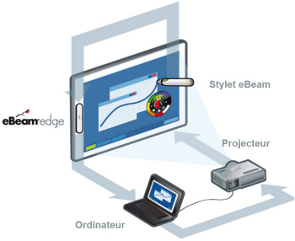
ATELIER 04 : Interactivité entre le TNI, la TABLETTE ARDOISE et le PC.
Tableau Numérique
Interactif
Techno
01

Slide 17
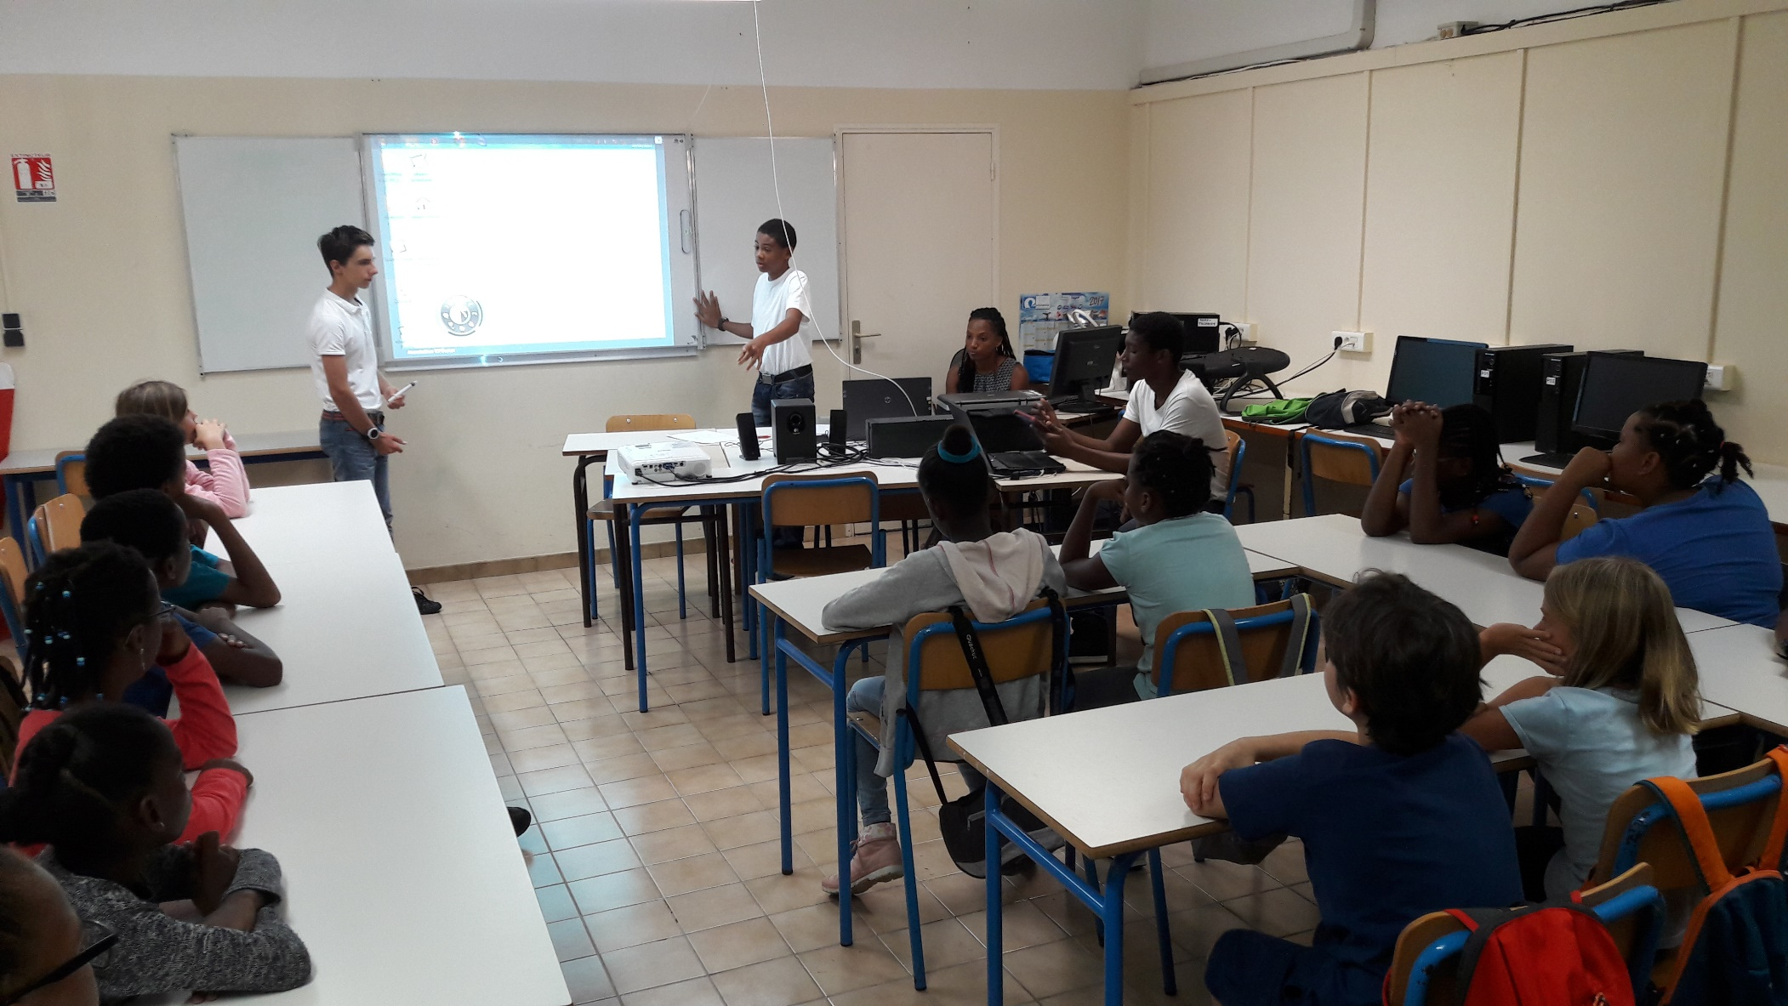

Slide 18
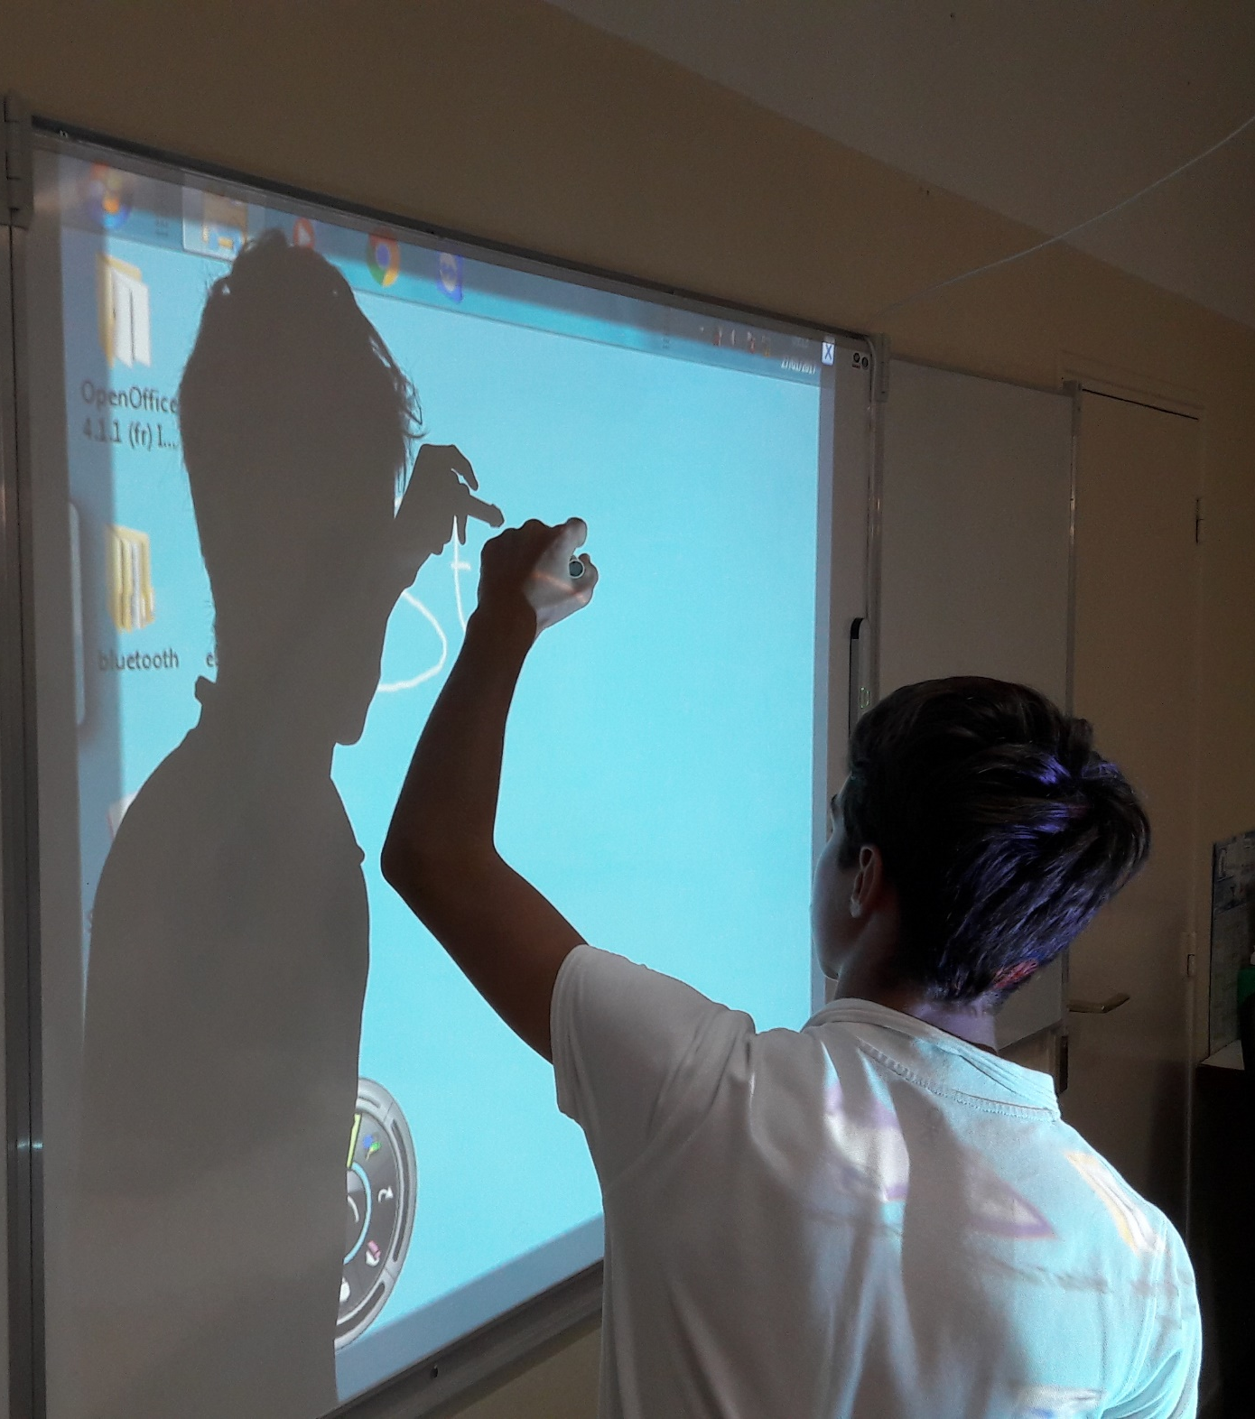
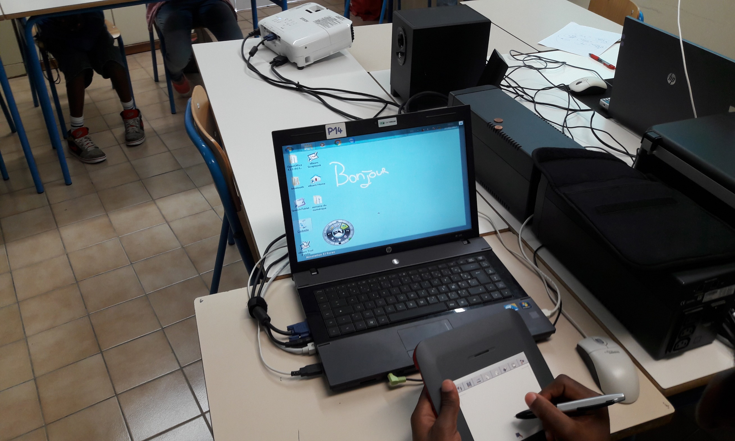

Slide 19
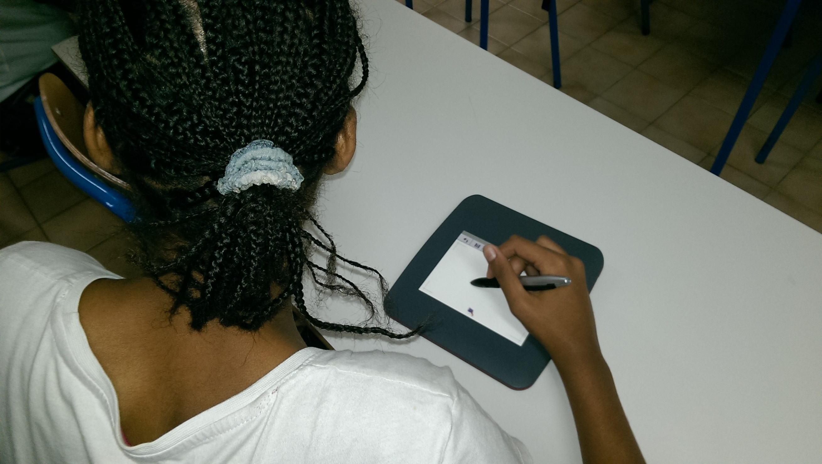

Slide 20
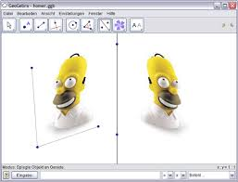
ATELIER 05 : Géométrie et le logiciel Géogébra
Applications
Logiciel GEOGEBRA
Salle15

Slide 21
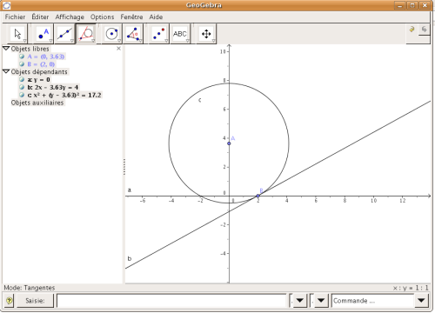
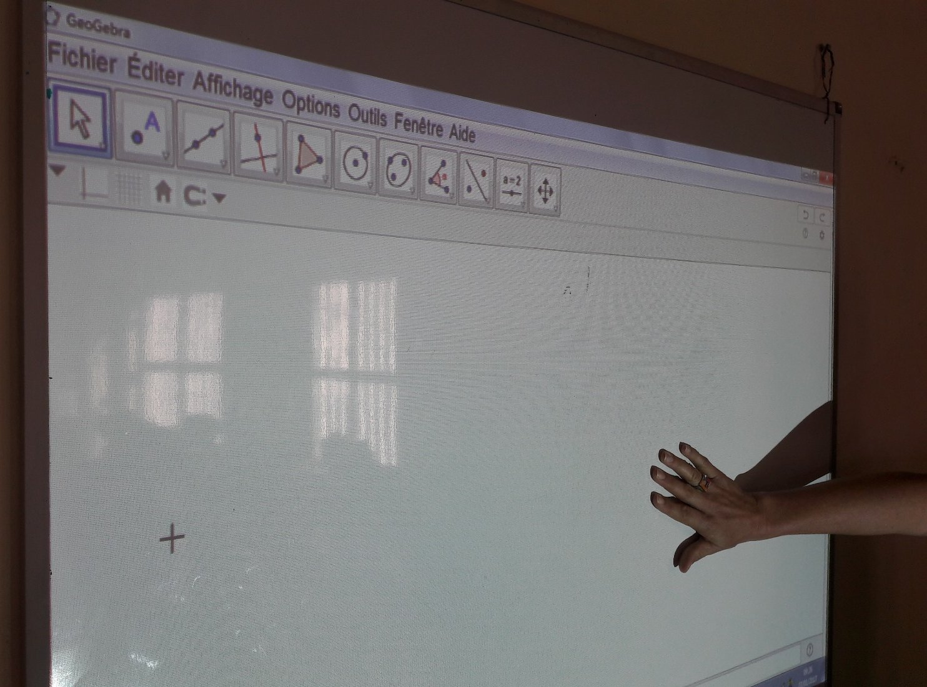

Slide 22


ATELIER 06 : Découverte de Pronote
Découverte de PRONOTE
Techno
03

Slide 23
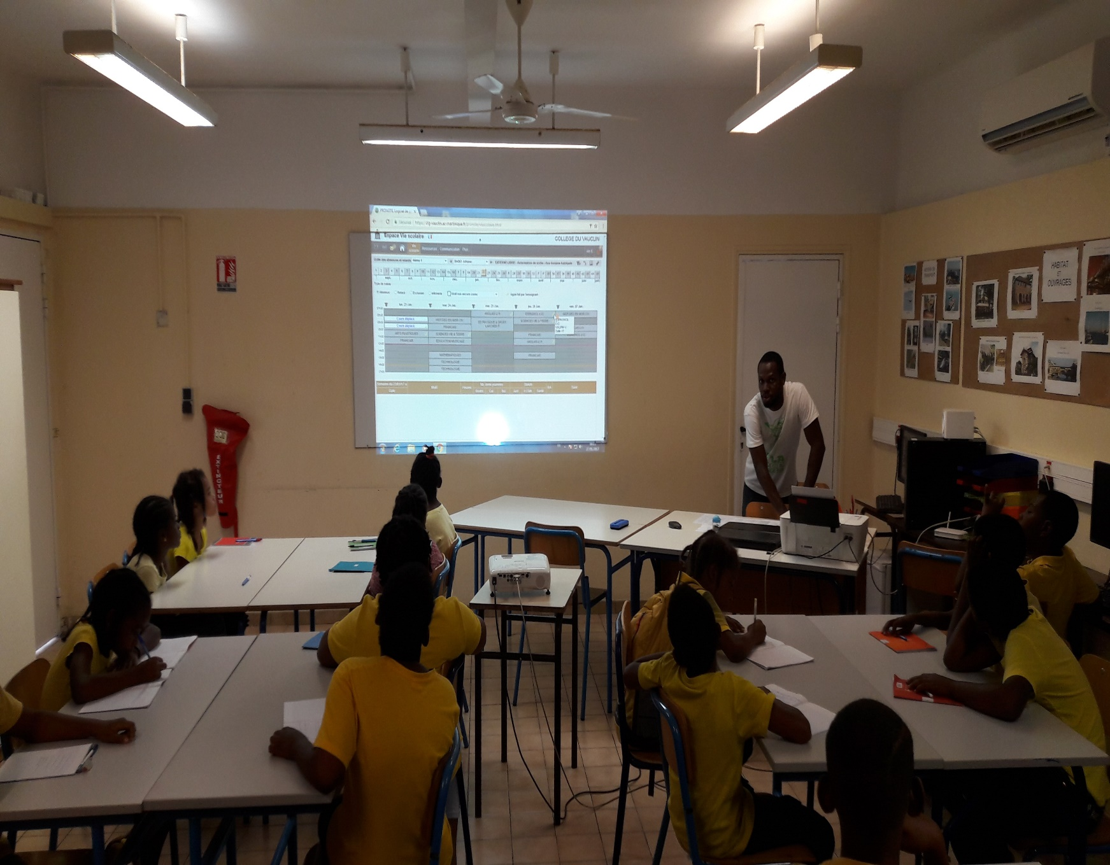

Slide 24
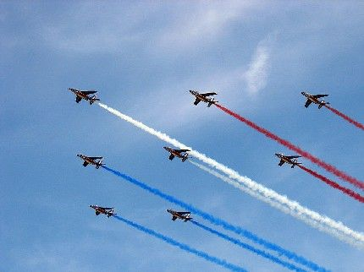
ATELIER 07 : Avionique (Simulateur de vol)
Avionique
(Formation de pilote)
Simulateur de vol
Techno
02

Slide 25
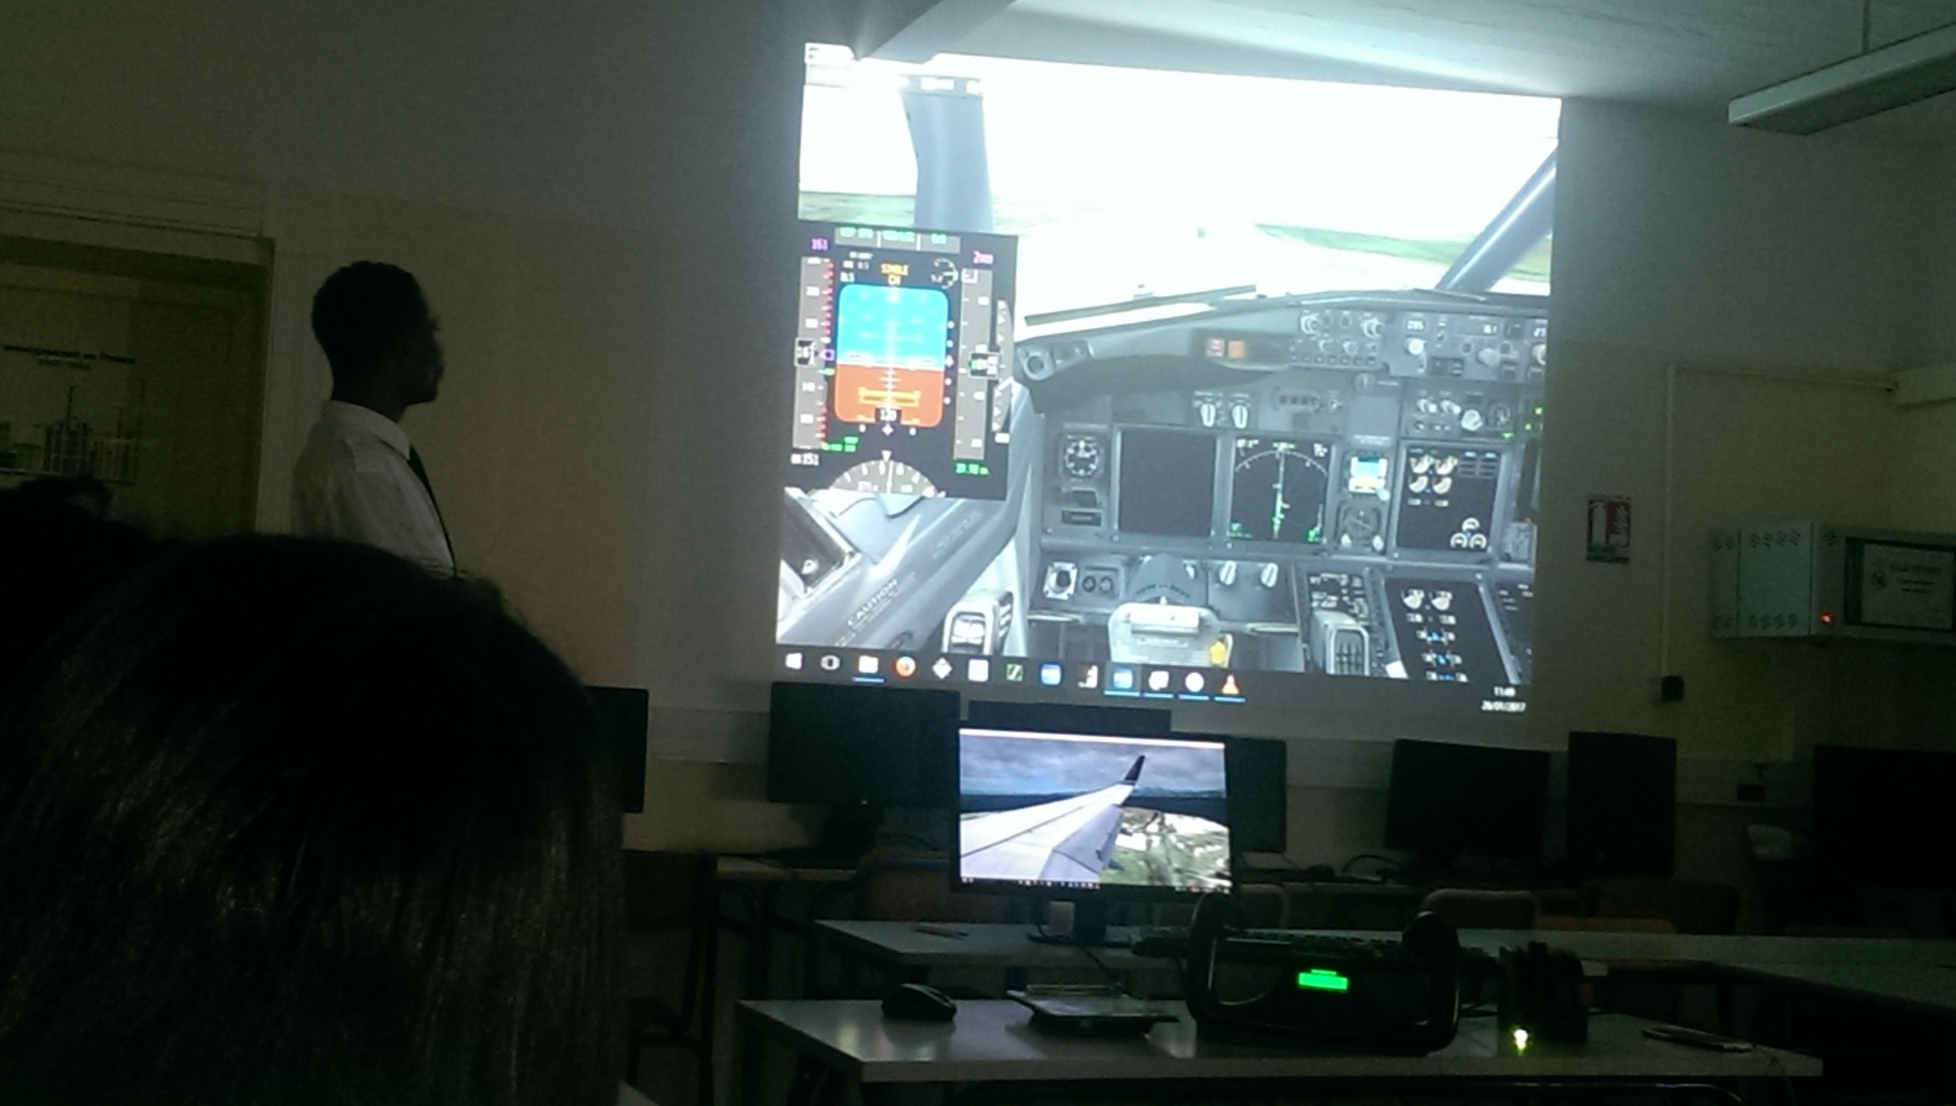

Slide 26
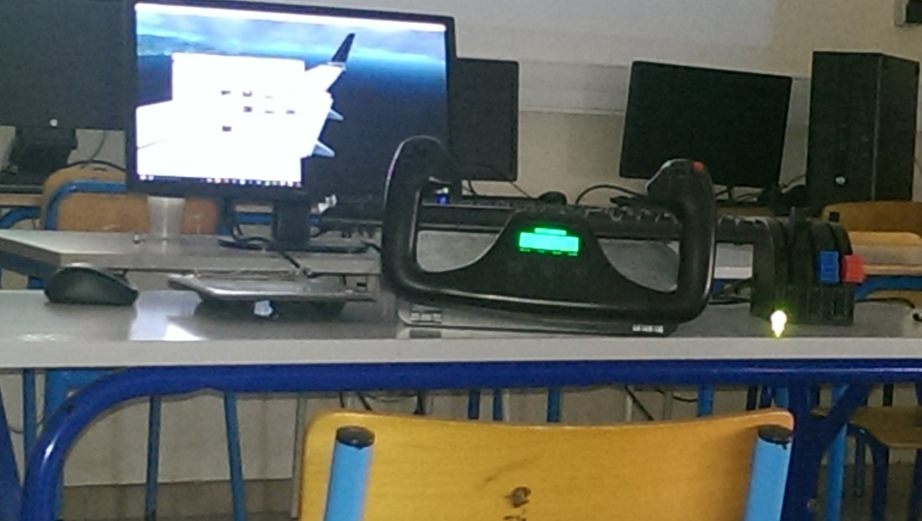

Slide 27
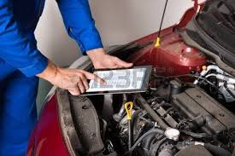
ATELIER 08 : Banc numérique.
Banc numérique
Atelier
04

Slide 28
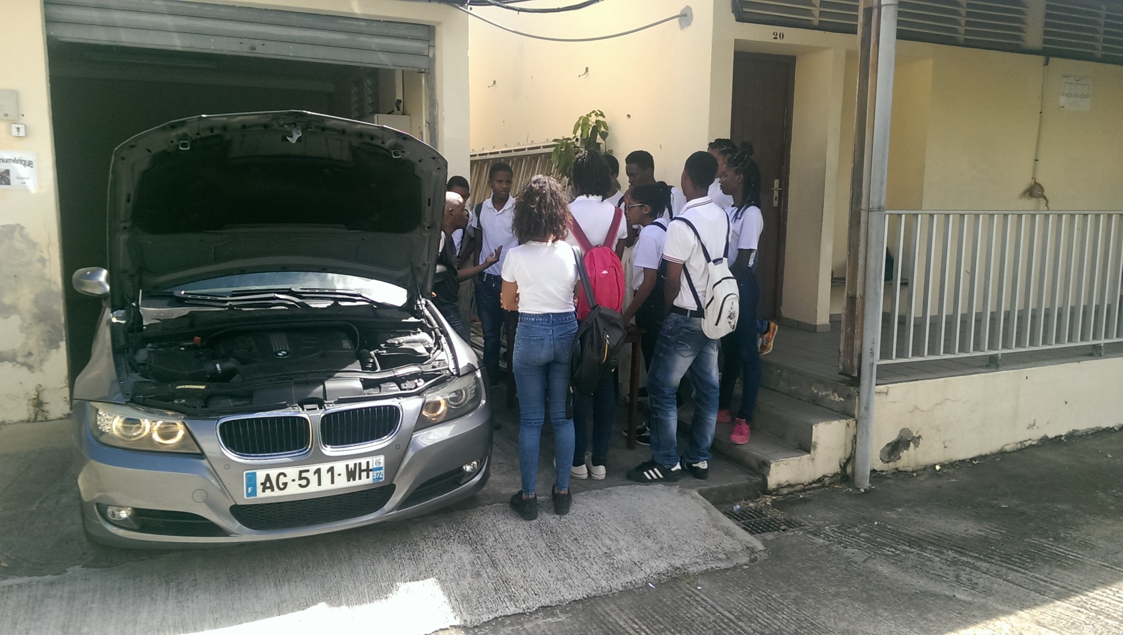

Slide 29
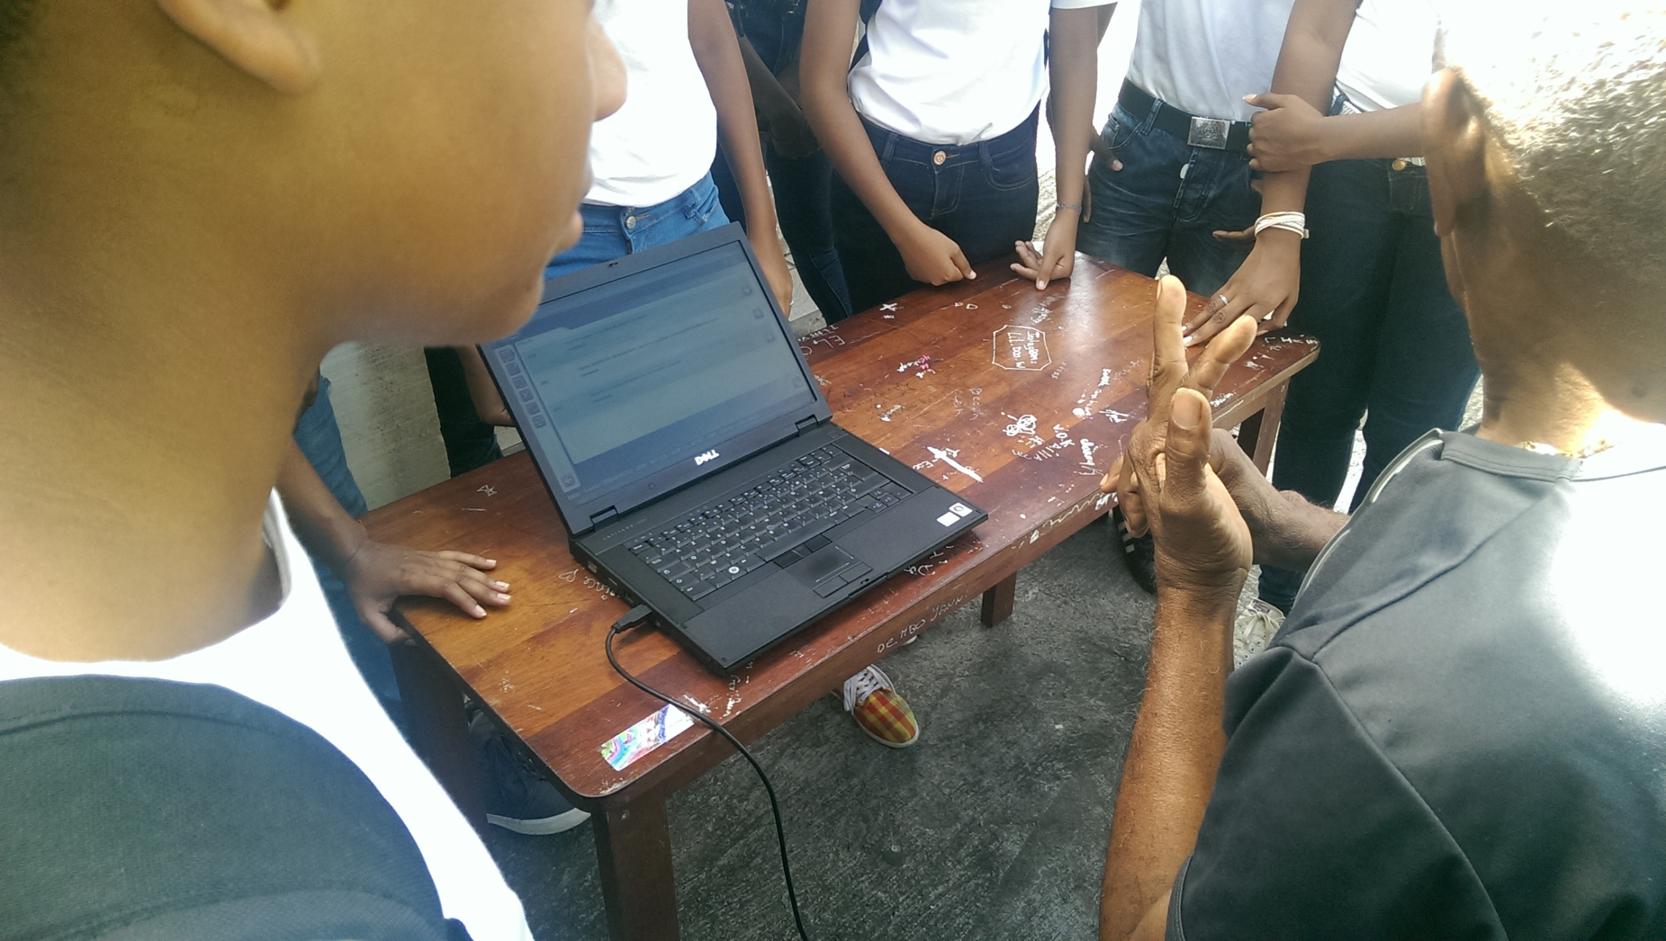

Slide 30
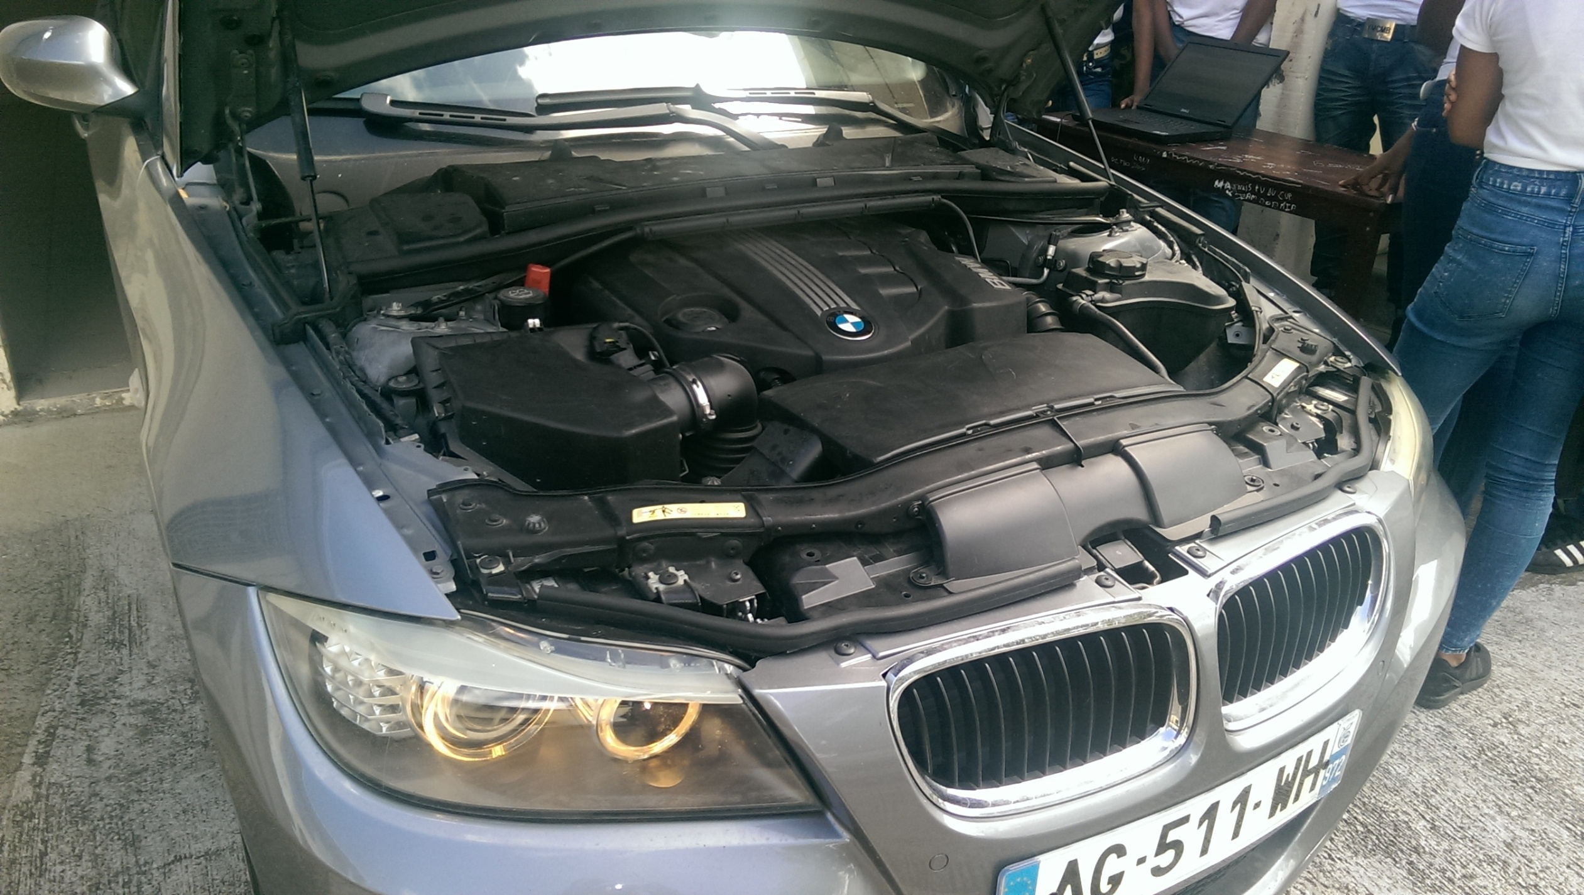

Slide 31

ATELIER 09 : Infographiste.
Infographiste
Techno
01

Slide 32
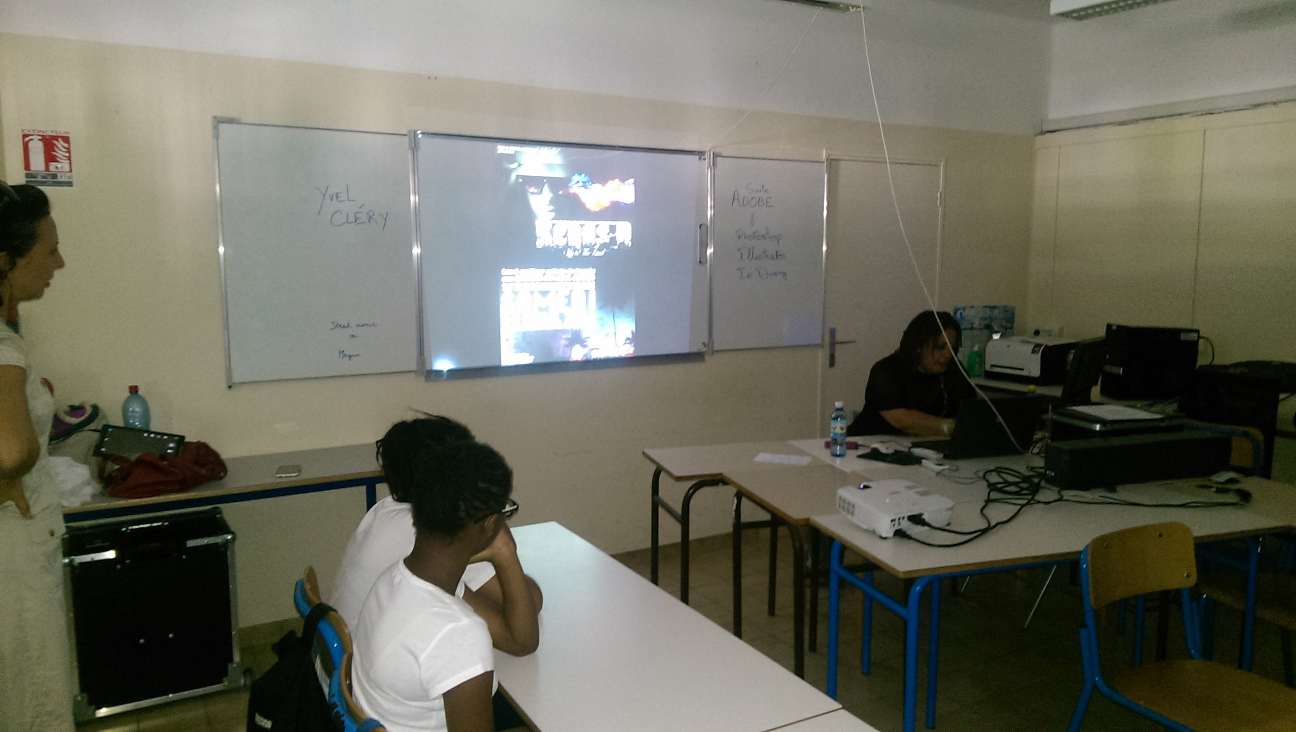

Slide 33
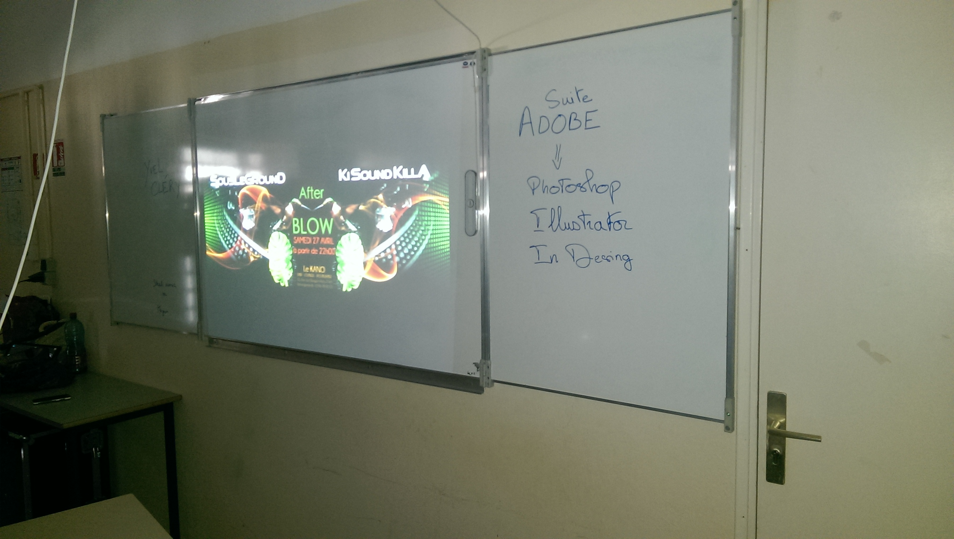

Slide 34

ATELIER 10 : Ingénieur son et lumière.
Ingénieur son et lumière
Techno O3

Slide 35
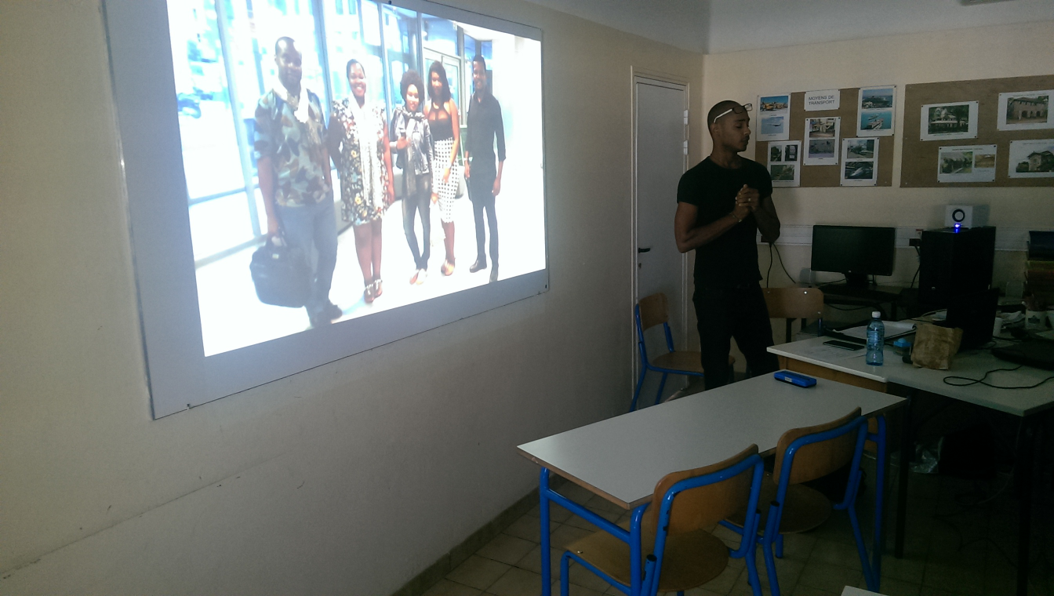

Slide 36


